Slide 1
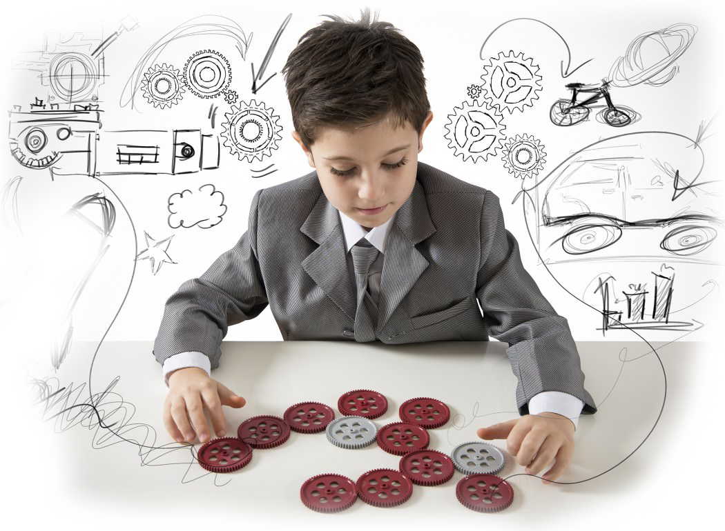
Работа с одаренными школьниками: вклад промышленных предприятий
Караман Евгений Вадимович
советник директора по персоналу и общим вопросам
ОАО «УГМК»
к.с.н.

Slide 2
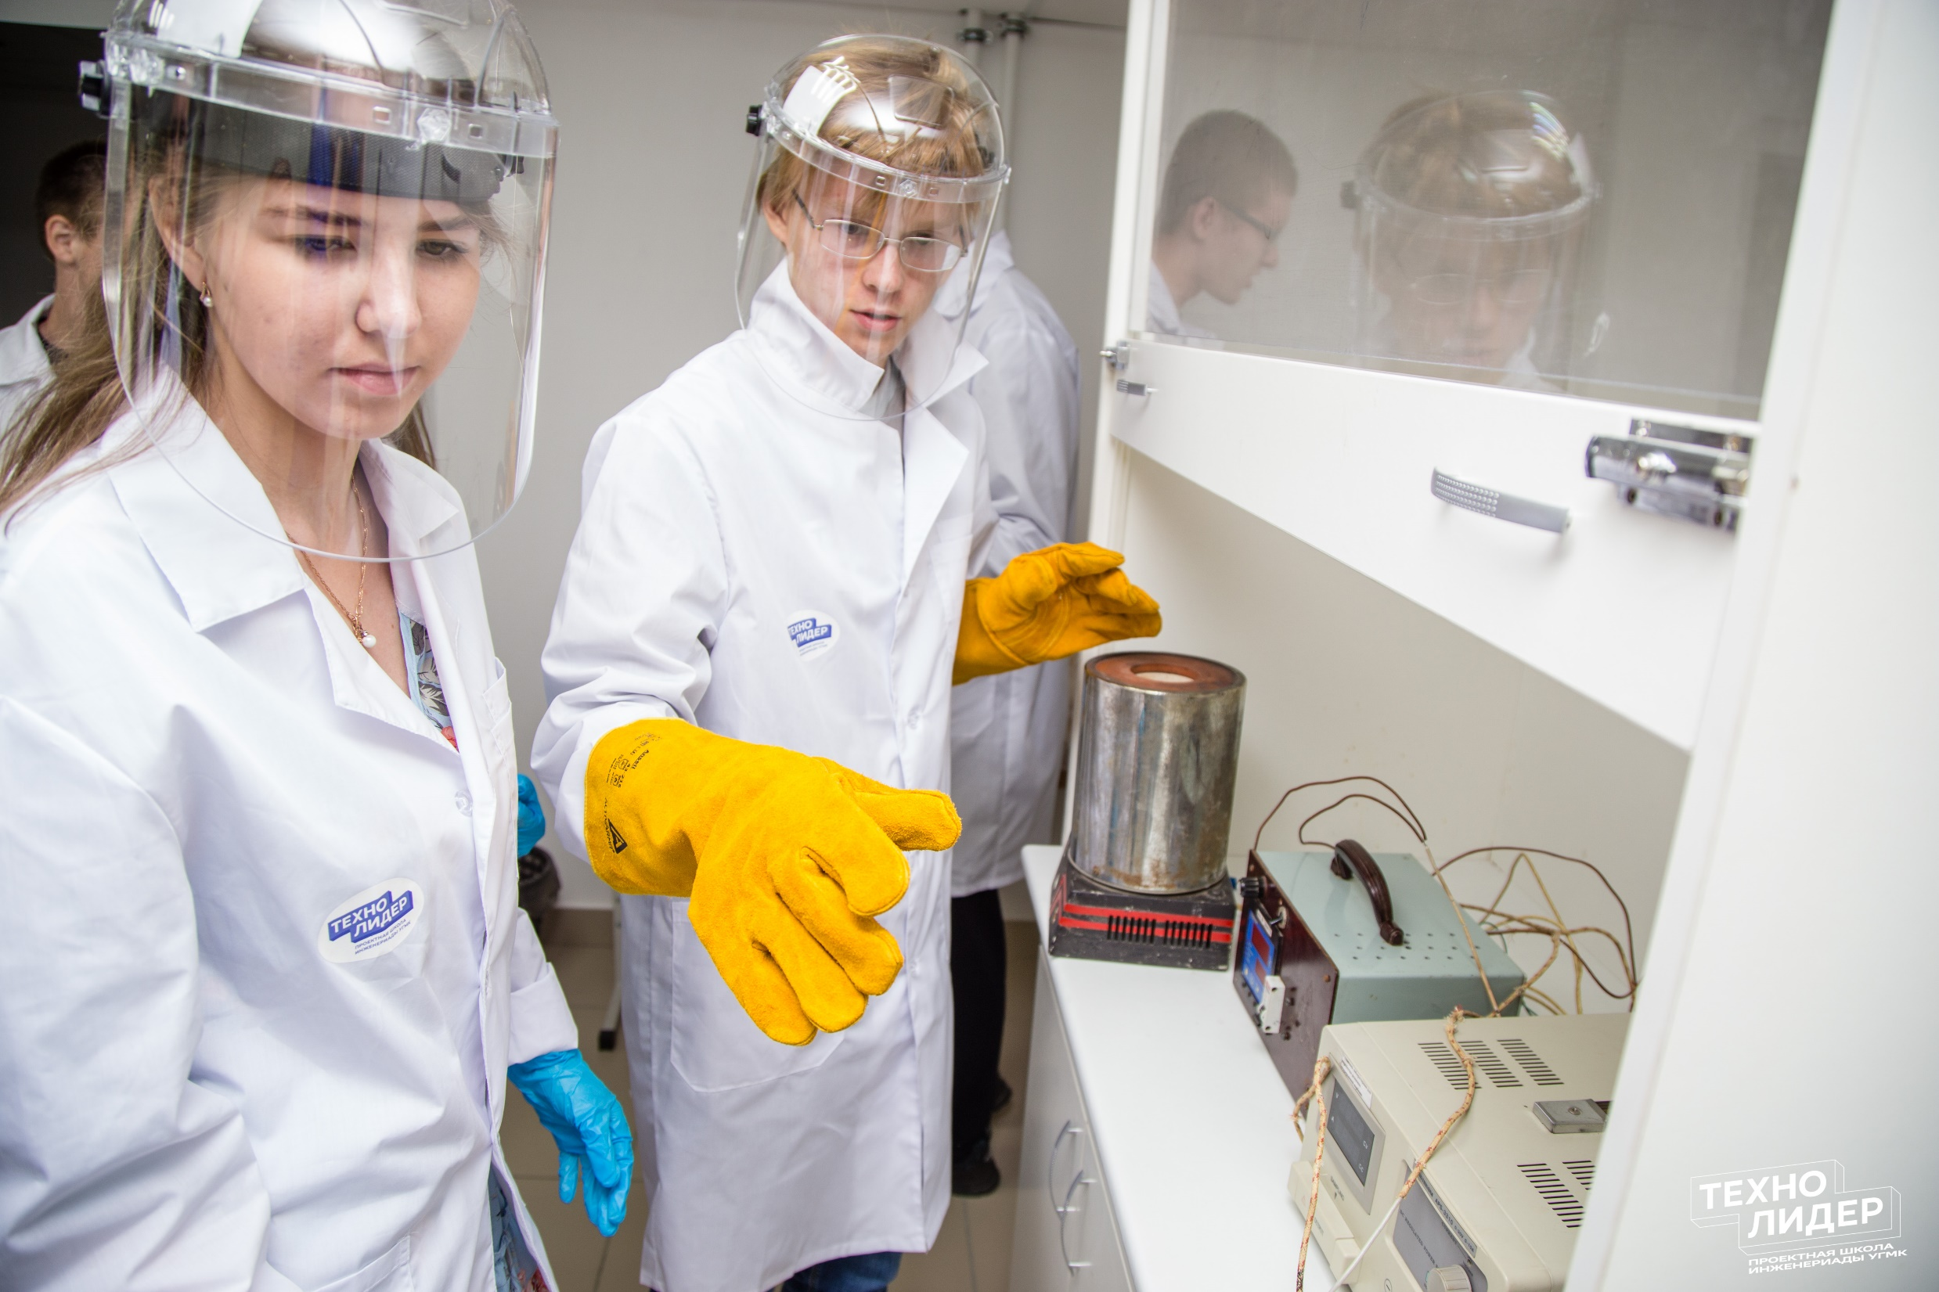
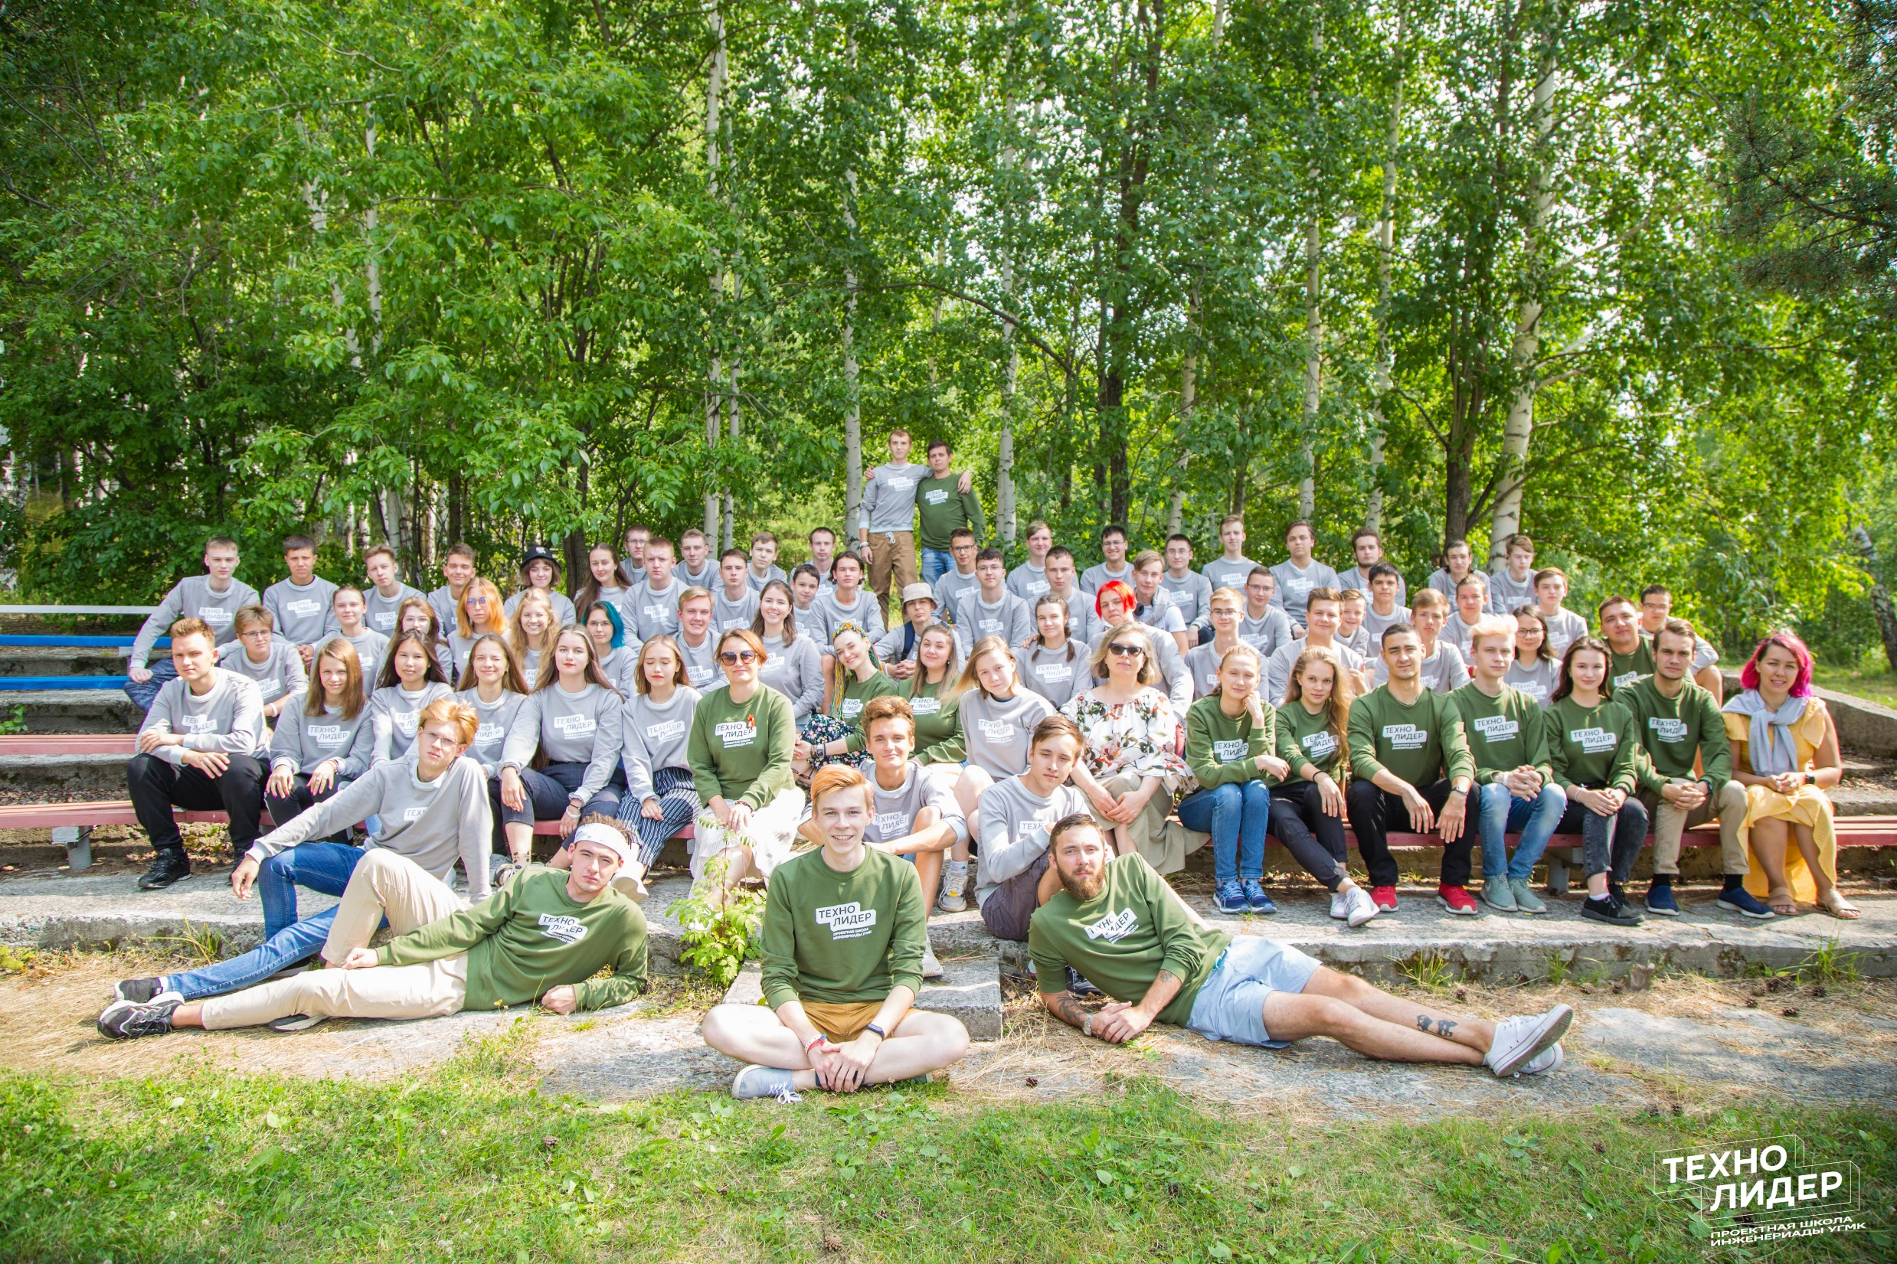
Сотрудничество УГМК с Фондом «Золотое сечение»
Летняя проектная школа УГМК
Участники – до 96 детей из 21 города России в возрасте от 14 до 17 лет.
Под эгидой УГМК разрабатываются насыщенная образовательная программа и производственные кейсы.
Примеры разработанных проектов:
Утилизация серной кислоты на металлургическом производстве
Использование нейросетей для управления процессом плавки меди
Автоматизация работы контролеров ОТК
Формирование санитарно-защитной зоны предприятия
Применение искусственного интеллекта в прогнозировании потребления электроэнергии
Переоборудование дизельной карьерной техники на дизель-троллейвозы
Модернизация плавильного агрегата «Победа»
Проектирование цеха по производству чистого висмута
Разработка проекта сети велодорожек в г. Верхняя Пышма
Под руководством опытных педагогов и инженеров УГМК ребята учатся исследовать и проектировать, развивают в себе лидерские и коммуникативные компетенции, оттачивают умение работать в команде.

Slide 3

  Конкурс учащихся и студентов «Инженериада УГМК»
  Задачи Инженериады:
выявление учащихся и студентов, обладающих способностями к инженерной и научной деятельности;
ознакомление учащихся и студентов с актуальными задачами развития организаций УГМК, развитие знаний о производственных технологиях, формирование инженерных компетенций;
оказание учащимся и студентам организационной, информационной и методической поддержки при разработке ими конкурсных проектов;
публичная защита и экспертиза конкурсных проектов;
мотивация учащихся и студентов к продолжению технического образования и трудоустройству в организациях УГМК.
Задачи решаются через ознакомление учащихся и студентов с актуальными задачами развития организаций УГМК, выполнение под руководством наставников полезных инженерных разработок

Slide 4
  Конкурс учащихся и студентов «Инженериада УГМК»
Инженеры-наставники
Консультирование и экспертиза
Расходные материалы
Внедрение разработок
Педагоги дополнительного образования
Руководство проектными командами
Учебные лаборатории
Учителя
Руководство проектными командами
Дополнительные знания
Мастерские
Предприятия УГМК
С 2018 года в Инженериаде УГМК приняли участие более 1400 детей.
Разработано 400 проектов.
40 проектов внедряются.
Центры доп. образования детей
Инженерные классы

Slide 5

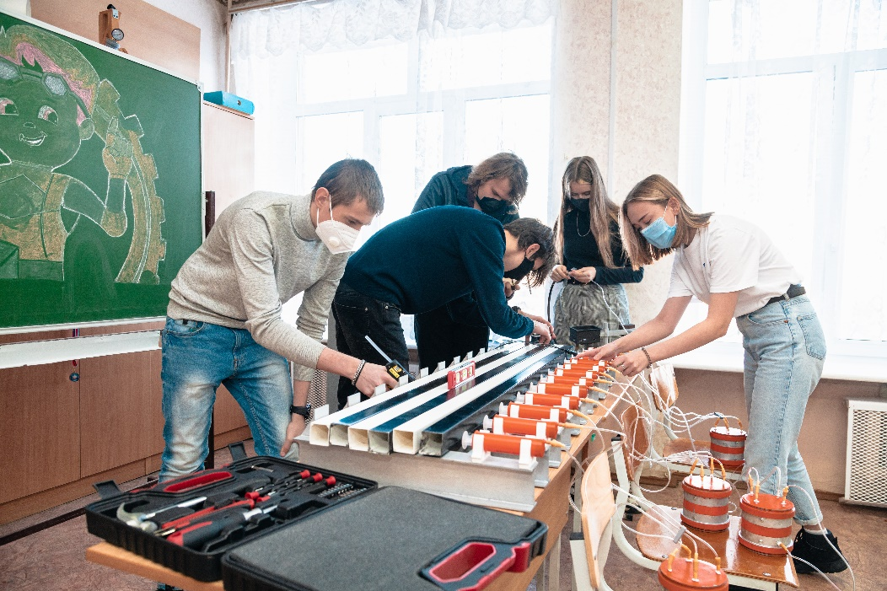
  Конкурс учащихся и студентов «Инженериада УГМК»
Проект
“Разработка пневматического стенда зажима заготовок металлоконструкций для автоматической сварки под слоем флюса”
Цель проекта | Разработать стенд, позволяющий на этапе сварки размещать на себе несколько заготовок будущих проводников и обеспечивать их жесткую фиксацию, необходимую для сведения к минимуму возможные деформации при сварке.
Предложенное решение (предлагаемый продукт, организационное решение) | Стенд позволяет надежно зафиксировать с помощью 12 пневмоприводов FESTO DSBG по ISO 15552 все заготовки для 6 проводников одновременно. Размещение на стенде 6 проводников оптимизирует работу сварочного автомата тракторного типа Phoenix 501 Progress Puls, EWM + устройство подачи проволоки Phoenix Progress 4L, т.к. после осуществления первого сварного шва, можно не дожидаясь охлаждения первого проводника переходить к сварке следующего в последовательности 1, 3, 5, 2, 4, 6. Используемый «Эффект теплоотдачи радиатора» позволяет сократить время, требуемое на охлаждение проводников в 2 раза (в пересчете на один проводник). Надежная фиксация необходима для предотвращения изменения геометрии и физических свойств проводников.
«Проект актуален для АО «Уралэлектромедь» и уже применяется в производстве стальных конструкций в отделении изготовления и сборки металлоконструкций. Удобство использования и производительность на операции сварки под слоем флюса подтверждается.»
Начальник производства стальных конструкций АО «Уралэлектромедь» Мосеевский С.А.
Ожидаемый эффект | Стоимость изготовления пневматического стенда для сварки проводников под слоем флюса силами производства стальных конструкций составит 789 339,87 руб. Плановое значение ФОТ по заказу (744 шт.) сократится на сумму 4 450 649,72 руб.

Slide 6
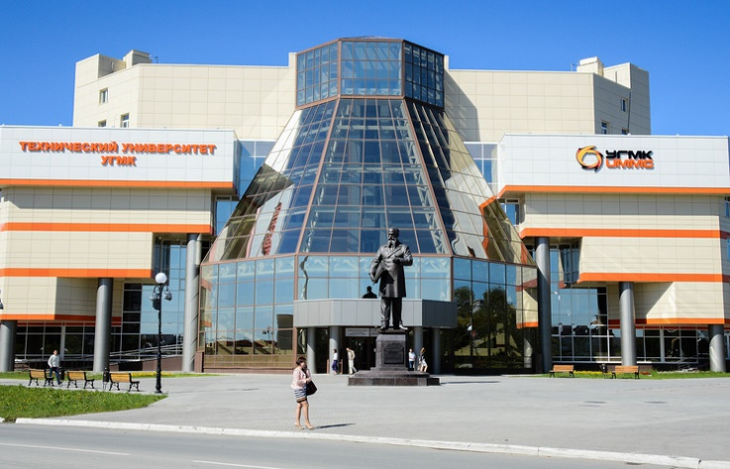
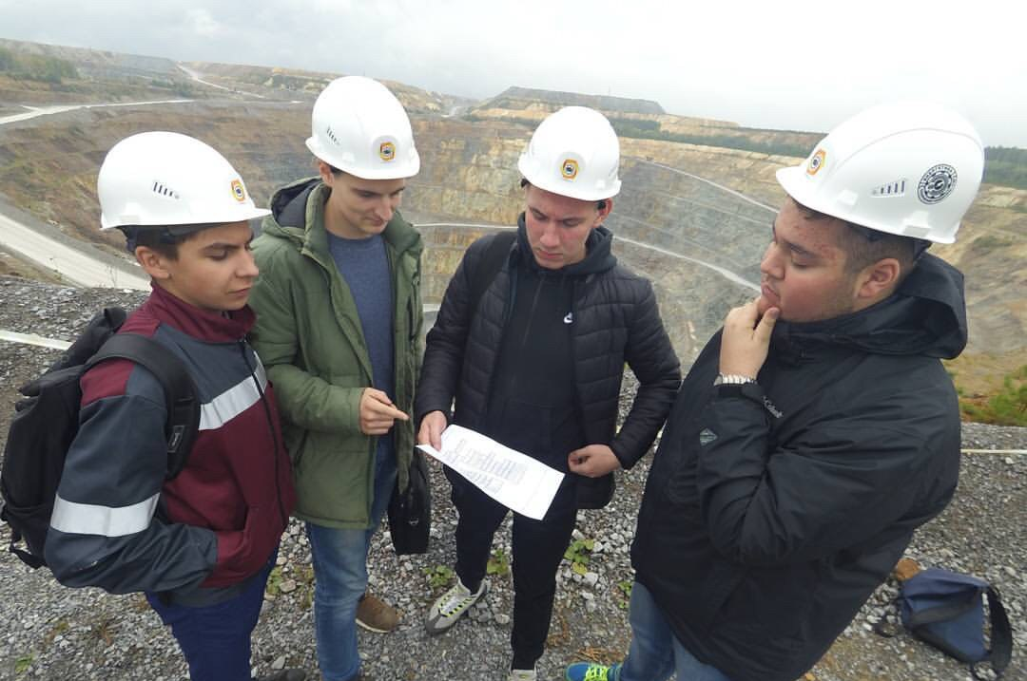
Развитие системы образования в ГО Верхняя Пышма
Технический университет УГМК - это центр управления компетенциями персонала УГМК. Ежегодно университет проводит обучение более 8000 работников предприятий России по 200 программам повышения квалификации.
В 2016 году Технический университет УГМК стал первым частным горно-металлургическим вузом в России.
Направления обучения:
металлургия и обогащение ПИ;
горное дело;
механика;
энергетика и электротехника;
автоматизация технологических процессов;
прикладная экономика;
управление инвестициями в строительстве.

Slide 7
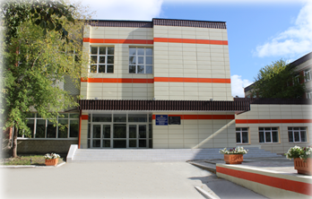
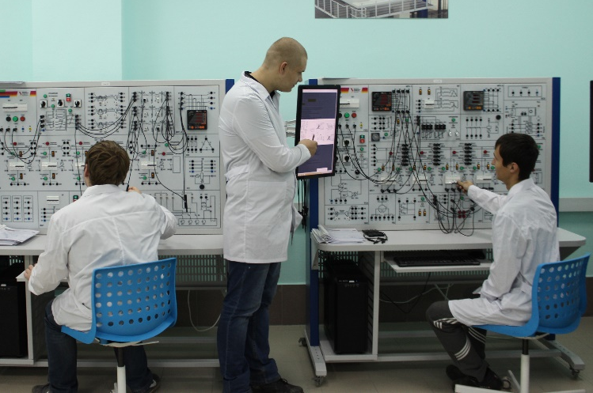
Развитие системы образования в ГО Верхняя Пышма
Техникум «Юность» – партнер УГМК по подготовке высококвалифицированных рабочих на модернизированной базе техникума.
УГМК:
участвует в разработке образовательных программ с учетом профессиональных стандартов;
проводит практические занятия студентов в классах Технического университета УГМК;
организует практики студентов с трудоустройством на предприятиях.

Slide 8
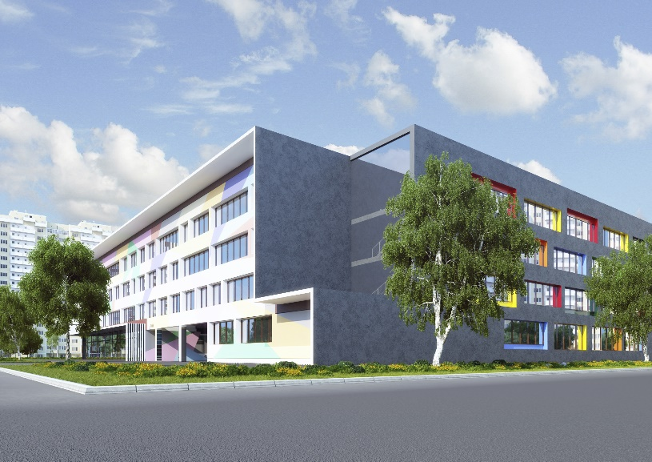
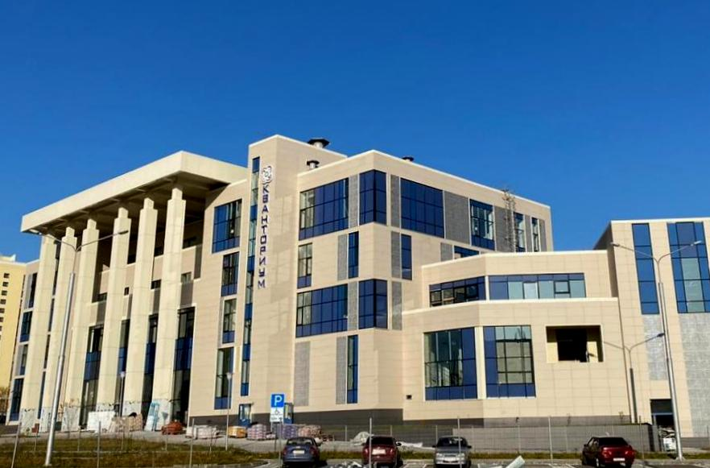
Развитие системы образования в ГО Верхняя Пышма
Инженерный лицей – пилотный проект профильной общеобразовательной школы, ориентированной на подготовку будущих инженеров.
Задачи:
формирование инженерного мышления;
подготовка учащихся профильных классов к поступлению в техникум «Юность», Технический университет УГМК и другие вузы.
Дворец технического творчества – образовательный и научно-познавательный детей и молодежи Свердловской области.
Задачи :
формирование и развитие у школьников и студентов интереса к естественным наукам;
знакомство с технологиями горно-металлургических производств, профессиональная ориентация.

Slide 9


Корпоративная модель подготовки кадров
На примере г. Верхняя Пышма
Технический университет УГМК
Техникум «Юность»
Инженерная школа
Доп.образование
Инженерные классы
Профессиональная ориентация
Проектные смены
Конкурс «Инженериада УГМК»
Корпоративные образовательные программы
Производственные кейсы
Корпоративные преподаватели
Углубленные практики на рабочих местах
Предприятия УГМК
  Разработка образовательных программ учебных центров предприятий
  Трудоустройство выпускников с достойной заработной платой и соц. пакетом

Slide 10
Направления совместной работы
Разработка программ профориентационных программ, направленных на развитие кадрового потенциала территорий
Обучение педагогов по проектной деятельности и основам инженерной деятельности
Обмен данными о потребностях в кадрах, перспективных задачах предприятий и потенциальных участниках корпоративных программ
Создание организационных механизмов взаимодействия институтов образования и производства

